Slide 1
ТЕМАТСКИ НАСТАВНИ ДАН
Дајемо вам сад на знање у Србији нас је све мање!
Дивље животиње
Биљана Вуловић
Основна школа “Свети Сава”, Топоница,
издвојено одељење у Барама

Slide 2
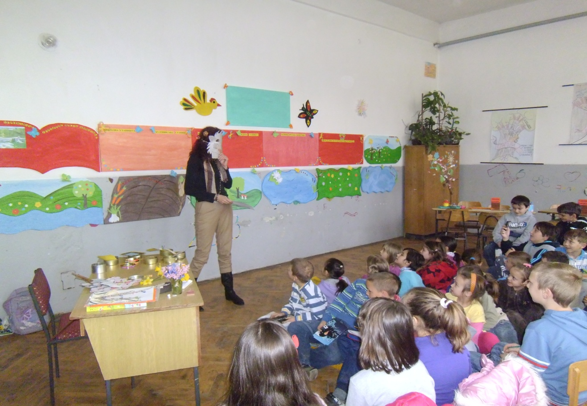
1. Корак
Математичка монодрама
“Вук Вуле”

Slide 3
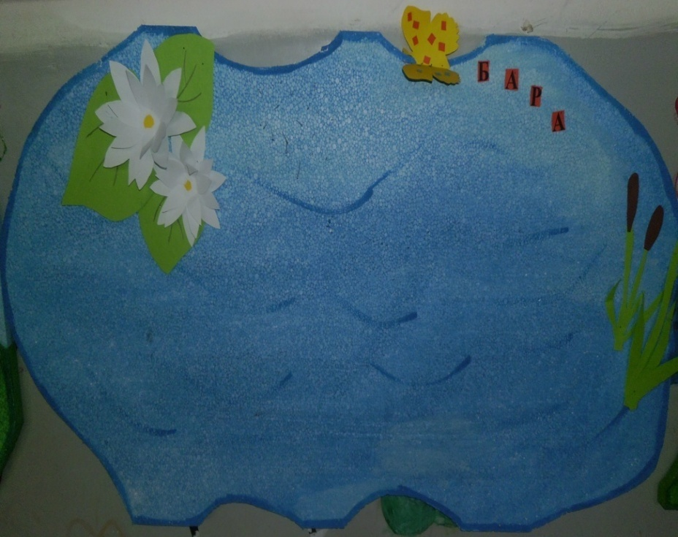
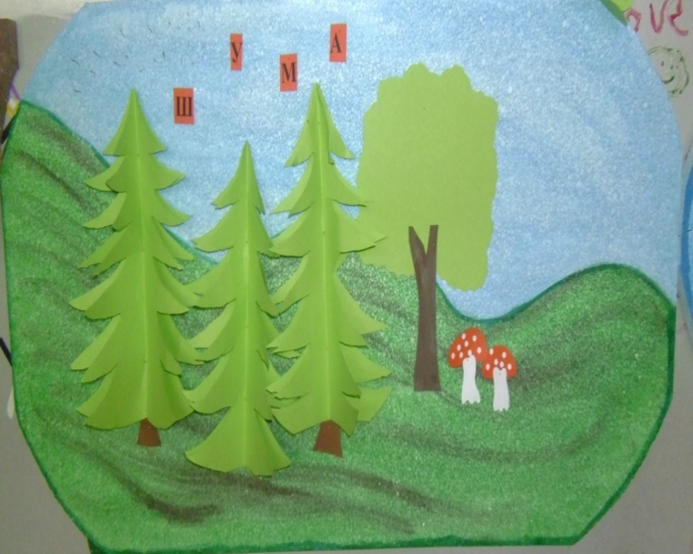
2. Корак –Разговор о монодрами и ликовима ( кроз разговор долазимо до тога да се у монодрами говори о дивљим животињама и простору на ком оне живе );
3.Корак-На зиду су закачене слике различитих станишта ( ливада, бара, река ,повртњак, њива, језеро, шума...), ученици их именују;

Slide 4
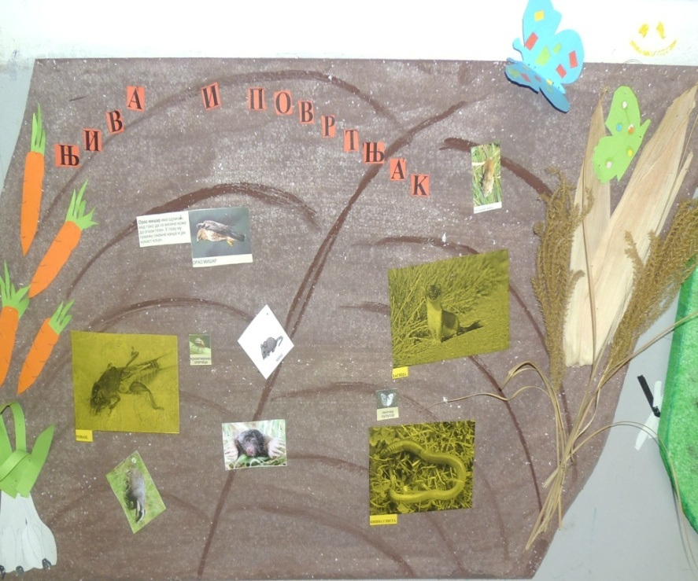
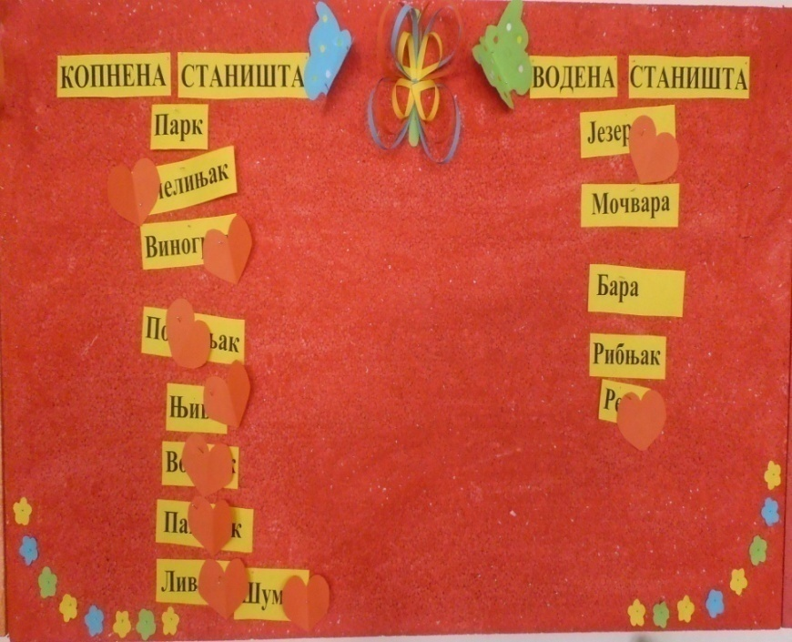
4. Корак-Разговарамо по чему се разликују станишта бара и ливада ;
5. Корак-Ученици групишу слике различитих станишта по томе да ли се налазе у води или на копну...копнена и водена станишта...(испод натписа постављамо називе станишта );
6. Корак-Ученици закључују по чему се разликују шума и воћњак, пашњак и повртњак...груписање на ПРИРОДНА и КУЛТИВИСАНА (испод натписа посављамо називе );
7.Корак-Срцима обележавамо станишта којих има у нашем крају;
8.Корак -Извлачимо слике дивљих животиња и распоређујемо их по стаништима (слике животиња качимо у станишта у ком живе и деца говоре све што о њима знају: изглед, како се размножавају, дишу, оглашавају...које животиње треба избегавати и зашто ...).

Slide 5
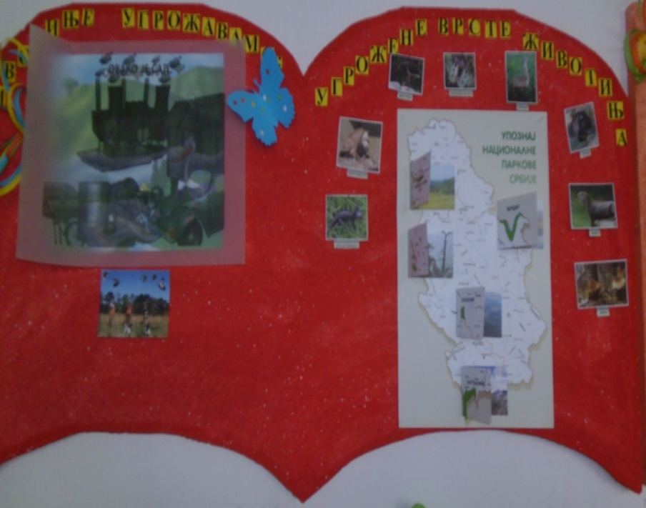
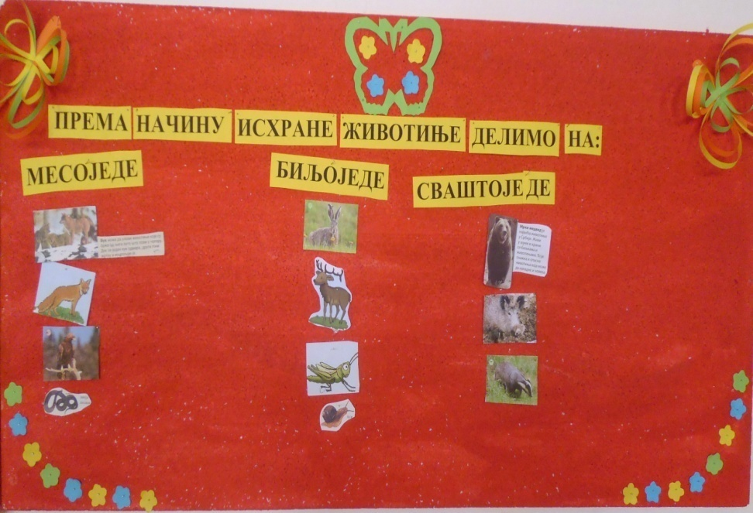
9. Корак – Распоређивање слика животиња на паноу према начину кретања: ходају, лете, скачу, пливају и гмижу;
10.Корак – Распоређивање слика животиња на паноу према начину исхране: биљоједи, месоједи, сваштоједи;
11. Корак – Откривамо слику незагађене природе на којој се налазе и животиње, деца описују слику, прекривам слику фолијом ,тако да природа изгледа загађено и разговарамо о последицама;
-Како још угрожавамо животиње ?
12. Корак – На пано качимо слике угрожених животиња и разговарамо како им можемо помоћи ;

Slide 6
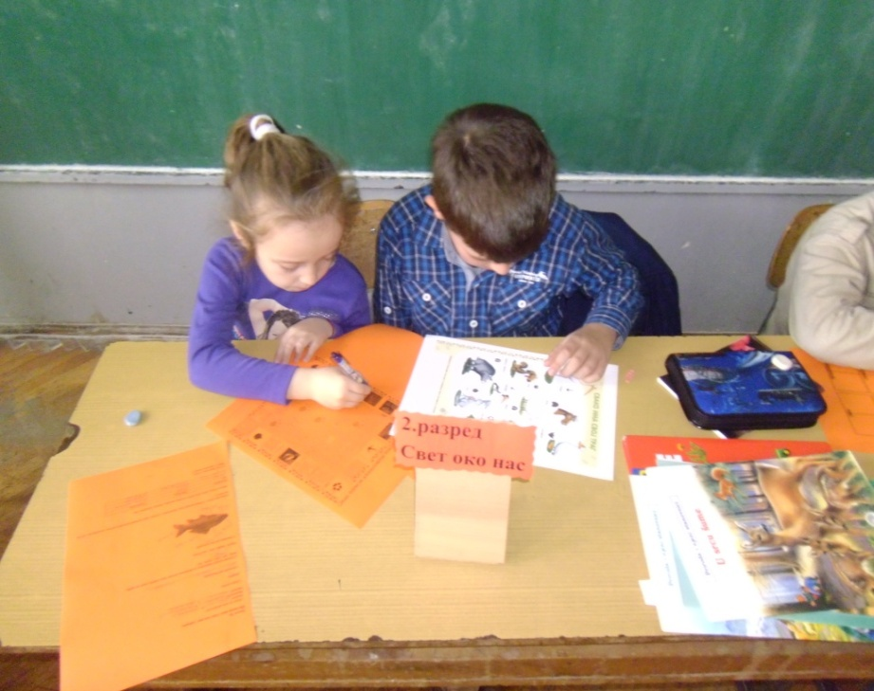
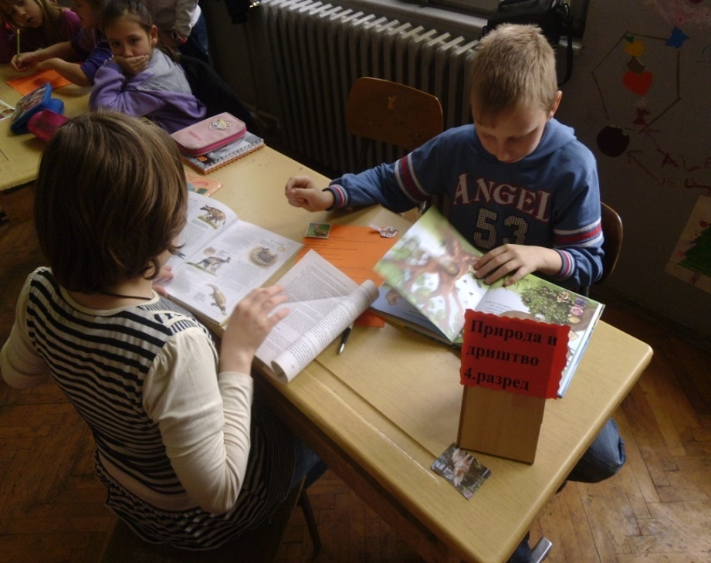
13. Корак – Разврставање ученика по разредима, а затим у оквиру сваког разреда формирамо групе или парове ,у зависности од броја ученика, извлачећи сличице животиња: вук- српски језик, зека- свет око нас и природа и друштво, фазан- ликовна култура;
14. Корак – Подела наставних листова и упутстава за рад;
15. Корак – Док деца раде пустити тиху музику “ Карневал животиња “, Камиј Сен Санс

Slide 7
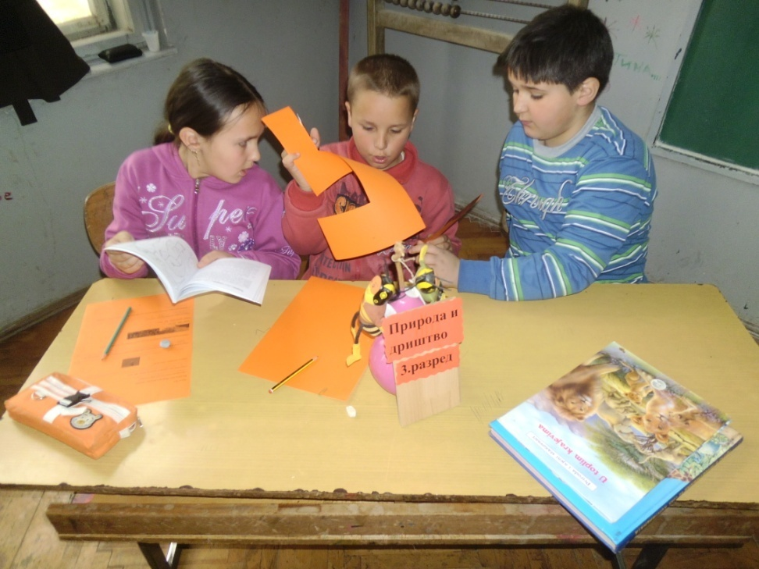
НАСТАВНИ ЛИСТОВИ ЗА СВЕТ ОКО НАС И ПРИРОДУ И ДРУШТВО
ОД 1. ДО 4. РАЗРЕДА

Slide 8
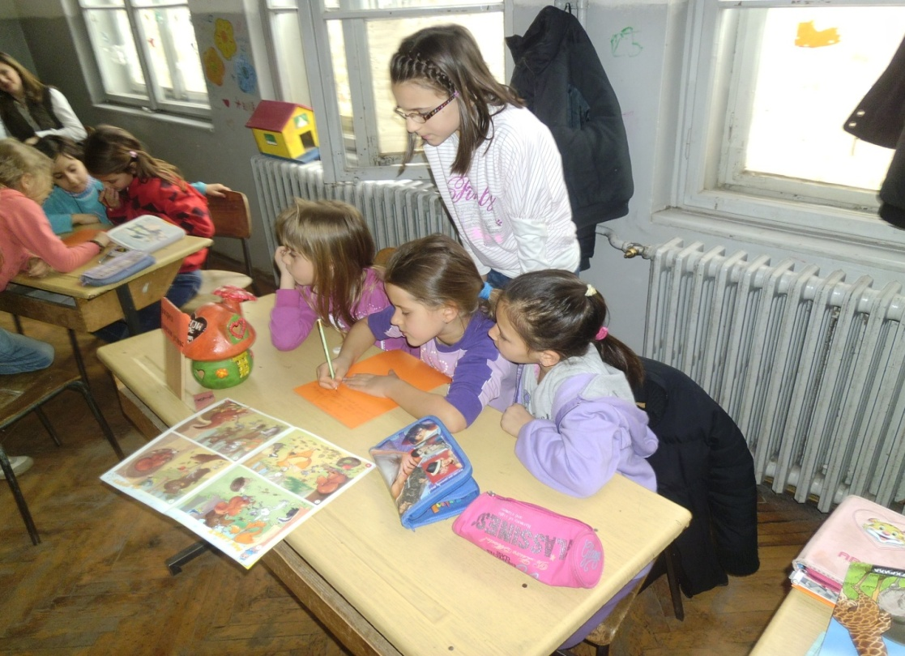
ЗАДАЦИ ЗА СРПСКИ ЈЕЗИК ОД 1. ДО 4. РАЗРЕДА

Slide 9
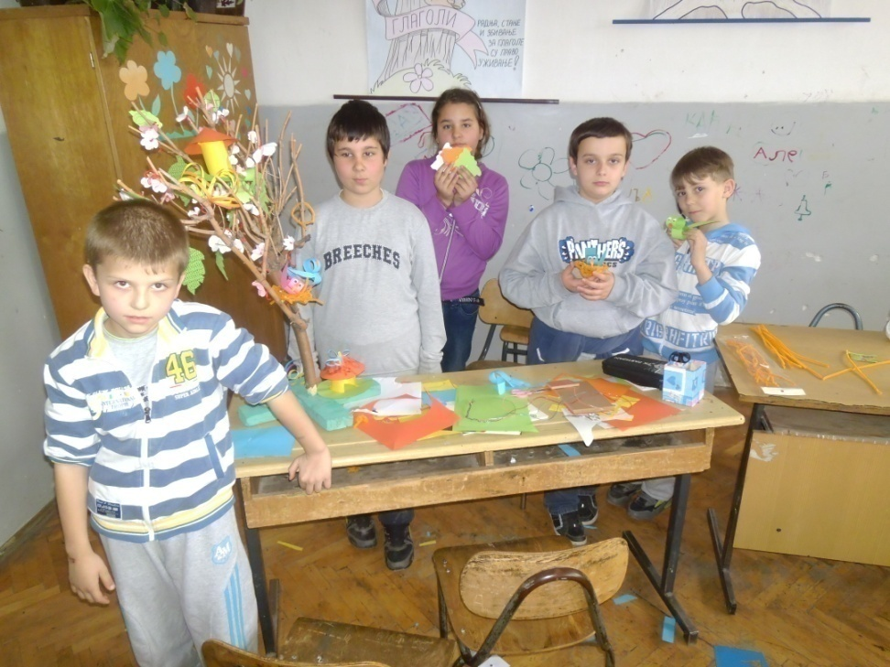
ЗАДАЦИ ЗА ЛИКОВНУ КУЛТУРУ-мешовита група састављена од ученика првог и другог разреда
Правимо кућице за птице, птице, лептириће.....

Slide 10
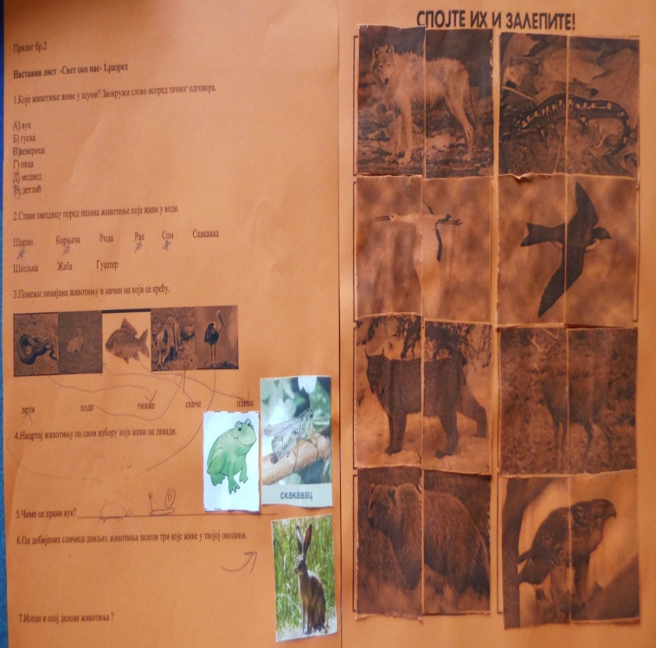
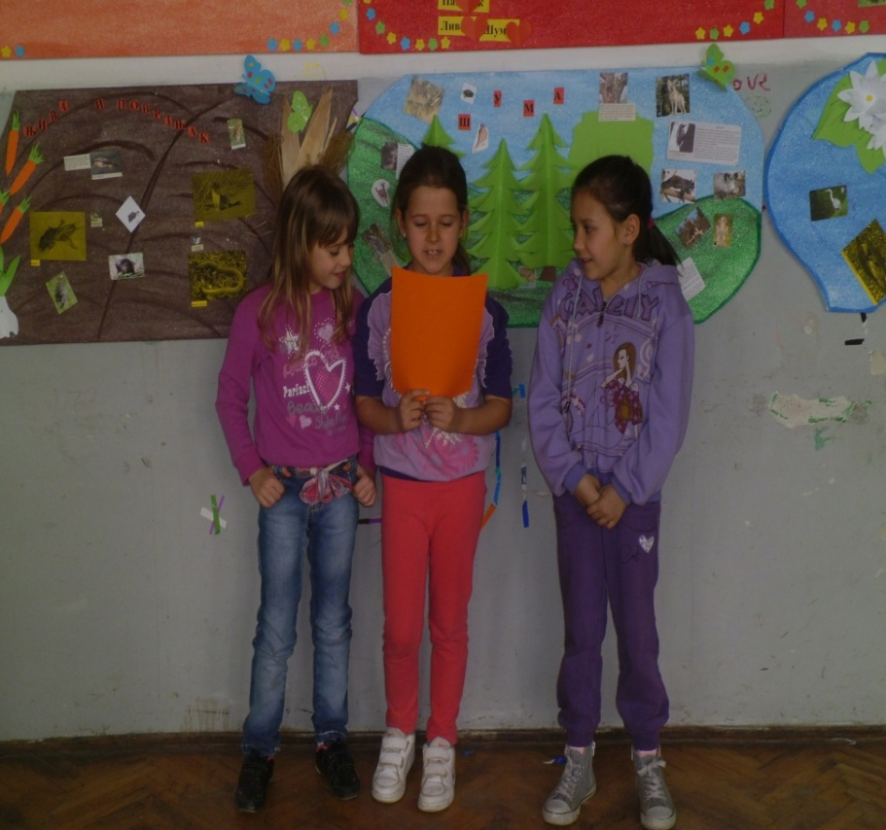
16. Корак – Надгледање рада у групама, ако је потребно давање додатних инструкција, упућивање и помоћ групама, подстицање деце на сарадњу;
17. Корак – Презентовање радова по разредима и групама
18. Корак- Утисци ученика о часу

Slide 11
Биљана Вуловић, учитељ
vulovic.biljana07@gmail.com
Лектор: Симовић Слађана,
проф. српског језика и књижевности

